Slide 1
স্বাগতম

Slide 2
শিক্ষক পরিচিতি
মো: হুমায়ুন কবীর
ইন্সট্রাক্টর(অটোমোবাইল)
ঝালকাঠি টেকনিকেল স্কুল ও কলেজ

Slide 3
পাঠ পরিচিতি
শ্রেণী-দ্বাদশ
বিষয়-অটোমোবাইল-২
অধ্যায়-২

Slide 4
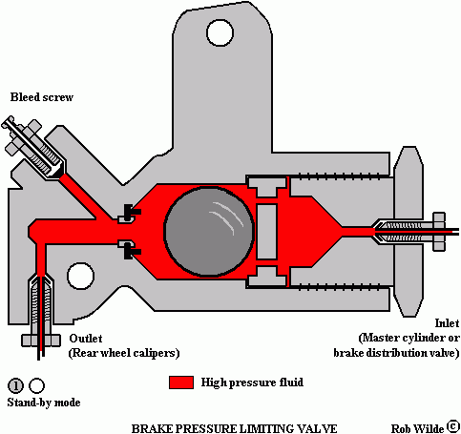
পাওয়ার ব্রেক সিস্টেম

Slide 5
শিখন ফল
১। পাওয়ার ব্রেক সিস্টেম কী তা বলতে পারবে।
২। পাওয়ার ব্রেক সিস্টমের প্রকারভেদ উল্লেখ করতে পারবে।
৩। সার্ভো টাইট পাওয়ার ব্রেক সিস্টমের কার্যপ্রনালী ব্যাখ্যা করতে পরবে।

Slide 6
পাওয়ার ব্রেক সিস্টেম
পাওয়ার ব্রেক উন্নত ধরনের হাইড্রোলিক ব্রেক। এই ব্রেক পদ্ধতিতে প্যাডেলের চাপকে বহুগুনে বৃদ্ধি করার বিশেষ ব্যবস্থা আছে। ইনটেক মেনিফোল্ড শূন্যতা বা সংকোচিত বাতাসের সাহায্যে মাস্টার সিলিন্ডারে বেশি চাপ পয়োগের বিশেষ ব্যবস্থা আছে।

Slide 7
পাওয়ার ব্রেক সিস্টম
১। ভ্যাকুয়াম ব্রেক
২। এয়ার ব্রেক
৩। হাইড্রোলিক ব্রেক
৪। হাইড্রোস্ট্যাটিক ব্রেক
৫। ইলেক্ট্রিক ব্রেক

Slide 8
সার্ভো টাইট পাওয়ার ব্রেক সিস্টমের কার্যপ্রনালী

Slide 9
সার্ভো টাইট পাওয়ার ব্রেক সিস্টমের কার্যপ্রনালী
এসো আমরা ভিডিওটি দেখি

Slide 10
দলীয় কাজ
চিত্র দেখে বল প্রথমে কোন অংশের সাথে কোন অংশ সংযোগ দিবে।

Slide 11
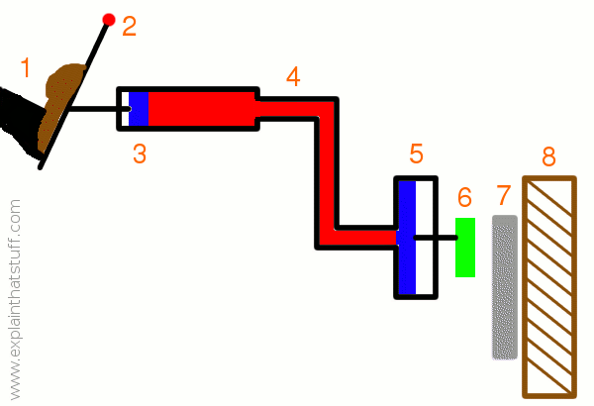

Slide 12
মূল্যায়ণ
১। পাওয়ার ব্রেক কোন ধরণের ব্রেক ?
২। পাওয়ার ব্রেক কত প্রকার ও কী কী ?

Slide 13
বাড়ির কাজ
সার্ভো টাইট পাওয়ার ব্রেক সিস্টমের কার্যপ্রনালী বর্ণনা কর।

Slide 14
ধন্যবাদ

